Slide 1
Redes de Hopfield

Slide 2
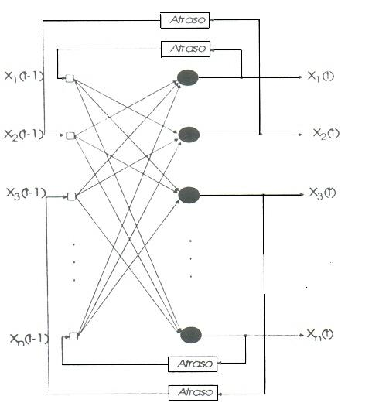
Arquitetura da rede
Notes:
A rede de Hopfield é uma rede dinâmica, podendo ser associada a sistemas físicos.
É um modelo autoassociativo: um vetor é associado a ele mesmo

Slide 3
Energia e Estabilidade
Hopfield mostrou que um valor de energia (função de Lyapunov) pode ser associado a cada estado da rede e que esta energia decresce de maneira monotônica à medida que a rede evolui com o tempo em direção a um ponto fixo (trajetória no espaço de estados).
Estes pontos fixos correspondem aos atratores: pontos estáveis de energia mínima criados através do processo de treinamento da rede.
A rede é assintoticamente estável globalmente: evolui em direção aos atratores.

Slide 4
Operação da rede
O armazenamento e recuperação da informação consistem na criação de pontos fixos e em uma regra de atualização dos pesos que defina a dinâmica da rede
Modos de operação:
  Contínuo: função de ativação não linear e contínua;
  Discreto: função de ativação do tipo sinal.
Notes:
Modo discreto foi o original: Hopfield mostrou que o modelo com saídas contínuas preserva as características do modelo discreto original.

Slide 5
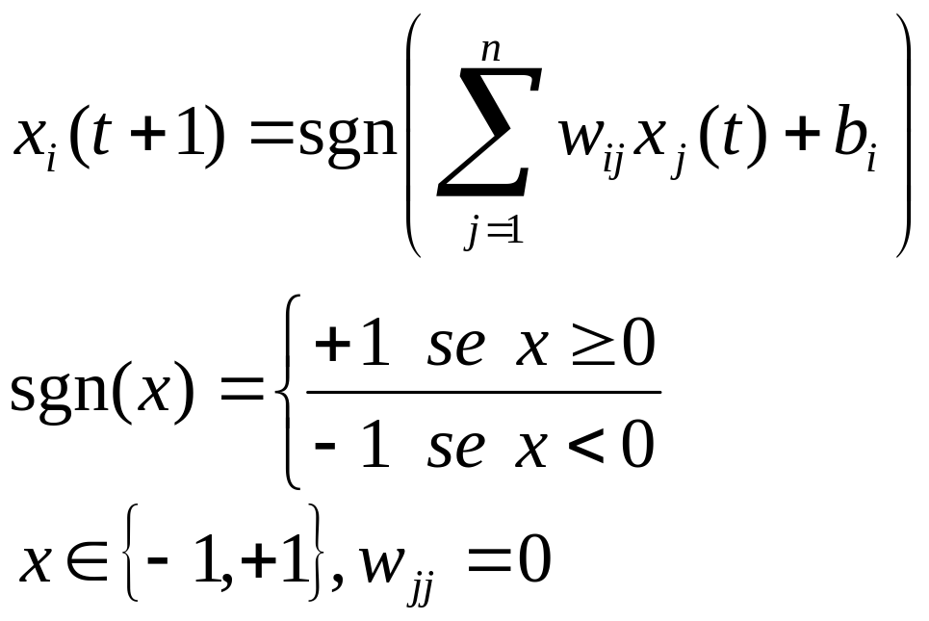
Operação Modo Discreto
O estado de uma saída arbitrária j no instante t +1 é obtido através das entradas no instante t mais o limiar:
Notes:
Para manter a estabilidade da rede, evitando realimentações positivas, os elementos da diagonal da matriz de pesos wjj são nulos, ou seja, não existe conexão de um nodo para si mesmo

Slide 6
Operação (continuação)
A atualização das saídas é feita de maneira assíncrona, ou seja, as saídas são atualizadas em tempos diferentes.
Uma maneira prática de implementar este tipo de atualização é através da escolha aleatória de um dos n nodos a cada instante de tempo diferente.
O nodo selecionado deverá atualizar sua saída de acordo com a equação do slide anterior.

Slide 7
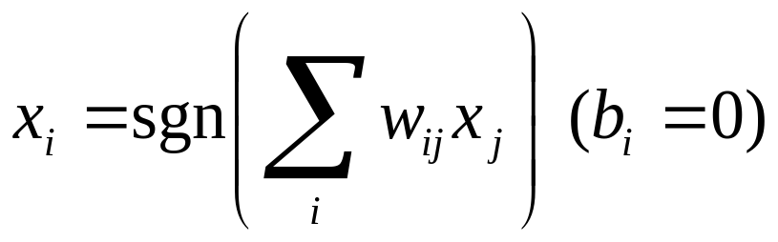
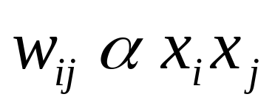
Treinamento
Dada uma matriz de pesos qualquer, a condição de estabilidade de um vetor x para esta matriz é:
Uma forma de satisfazer esta condição (equivale a se fazer o treinamento por “Regra de Hebb”):
Notes:
Regra de Hebb: Se dois neurônios, em lados distintos da sinapse (peso), são alterados sincronicamente, teremos um fortalecimento dessa sinapse, caso contrário, a sinapse será enfraquecida ou eliminada.
O que queremos fazer é “soltar” a rede em um dado estado inicial X(0)=Xinic e fazer com que a rede evolua para o estado X e aí permaneça.

Slide 8
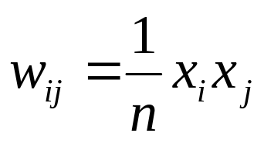
Treinamento (cont.)
No caso anterior considerou-se apenas um único vetor a ser armazenado e a regra de armazenamento utilizada para este vetor x,
Como armazenar vários vetores? Veremos mais adiante.
garante sua estabilidade e recuperação.

Slide 9
Consideração sobre Estado Simétrico
Para uma rede operando no modo discreto, se o vetor x é estável, o vetor complemento x é estável, pois a função energia E é simétrica no sentido que seu valor permanece inalterado se os estados dos neurônios são invertidos (x_{j} substituído por x_{j} para todo j )

Slide 10
Exemplo de Operação da Rede de Hopfield
Exemplo de armazenamento do vetor x = [-1 1 -1]^{T} ( e por conseqüência do vetor x=[1 -1 1]^{T}) em uma rede de Hopfield com atualização de nós assíncronos)
x e x são os estados atratores.

Slide 11
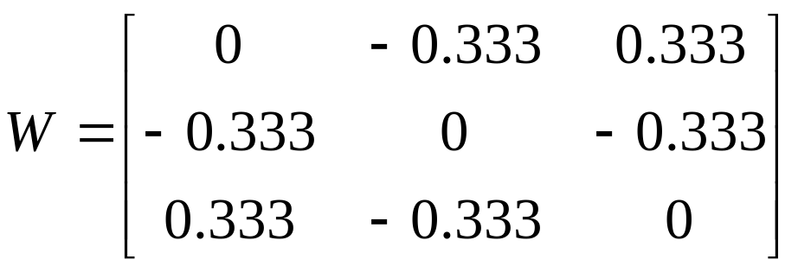
Treinamento
Matriz de pesos resultante (simétrica):

Slide 12
Recuperação da Informação
Exemplo:
x(0)=[-1 -1 -1 ]^{T}→evolui para x=[-1 1 -1]^{T}
ou
x(0)=[-1 -1 -1 ]^{T}→evolui para x=[1 -1 1]^{T}

Slide 13
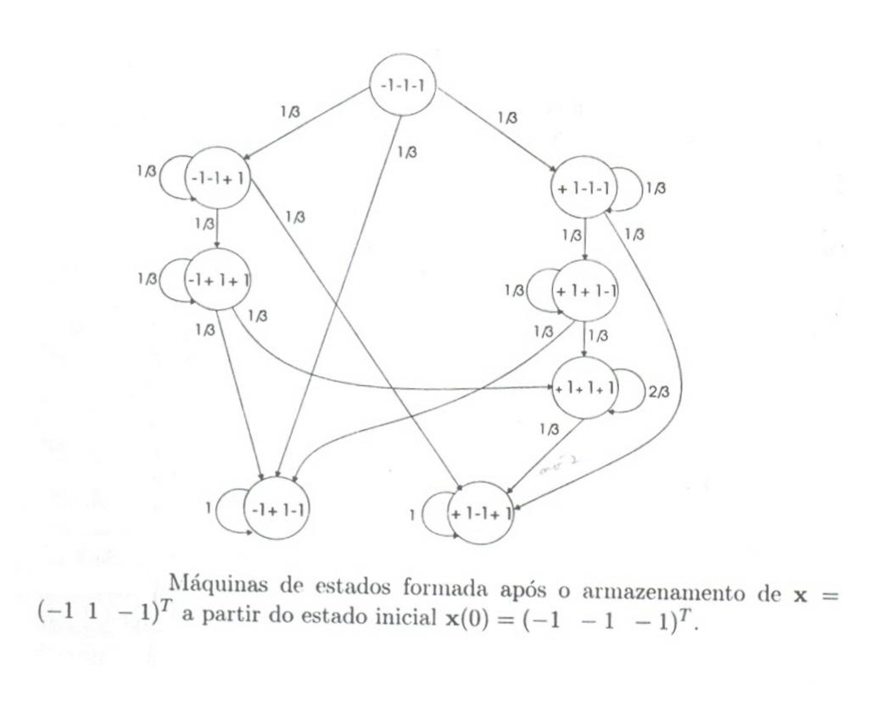
Máquina de Estado Resultante
Notes:
A trajetória descrita pela rede depende do estado inicial x(0) e da seqüência de atualização dos nós (neurônios).

Slide 14
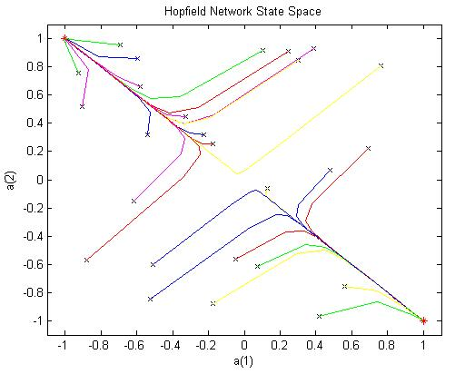
Exemplo Matlab
Rede de Hopfield com x=[1 -1]^{T}

Slide 15
Memória Endereçável por Conteúdo usando Rede de Hopfield
A função primária de uma memória endereçada por conteúdo é recuperar um padrão armazenado na memória em resposta à apresentação de uma versão incompleta ou ruidosa desse padrão.
O modelo discreto de Hopfield pode ser utilizado nesse caso, onde os pontos fixos da rede correspondem aos padrões ξ_{p} (mapeia-se ξ_{p} em um ponto fixo estável x_{p}).

Slide 16
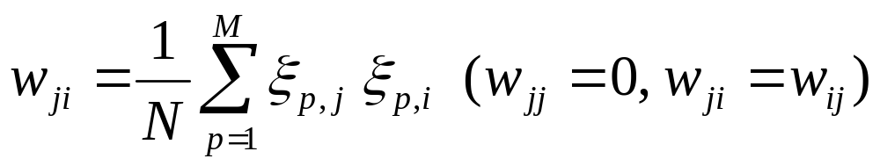
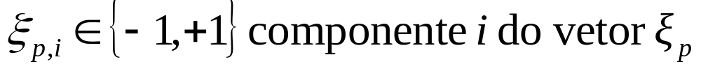
Operação em duas Fases
Fase de Armazenamento: Desejamos armazenar M vetores N dimensionais ξ_{p} :
Fase de Recuperação: impomos um vetor N dimensional ξ_{probe} como entrada da rede. A rede evolui para um ponto fixo até atingir a condição de estabilidade.
Notes:
ξ _{probe} representa uma versão incompleta ou ruidosa de um padrão armazenado.

Slide 17
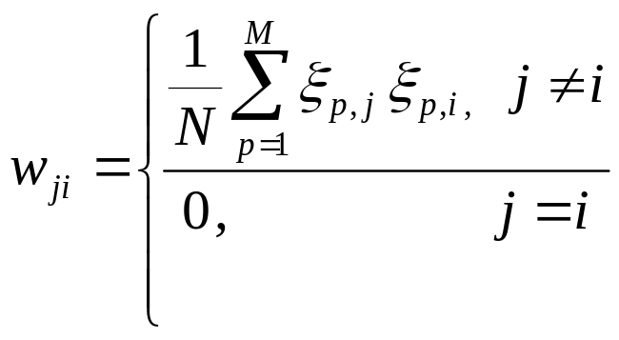
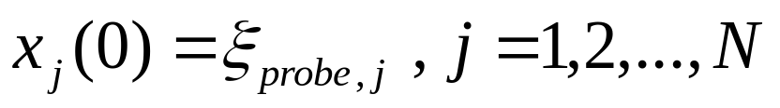
Resumo Algoritmo Rede de Hopfield
Aprendizagem: M padrões de dimensão N:
Inicialização: Apresentar padrão de entrada

Slide 18
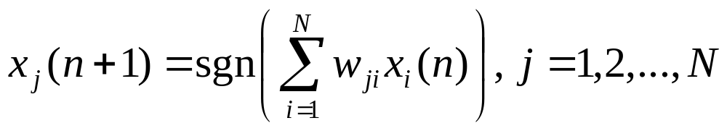
Resumo Algoritmo (cont.)
Interação até convergência: Atualizar os elementos do vetor de estado x(n) assincronamente (aleatoriamente e um por vez) de acordo com a regra:
Repetir a iteração até o vetor x permanecer inalterado: X_{fim}.
Saída: O vetor de saída da rede é dado pelo ponto fixo:
y=x_{fim}
Notes:
O passo 1 é a fase de armazenamento e os passos 2 a 4 constituem a fase de recuperação.

Slide 19
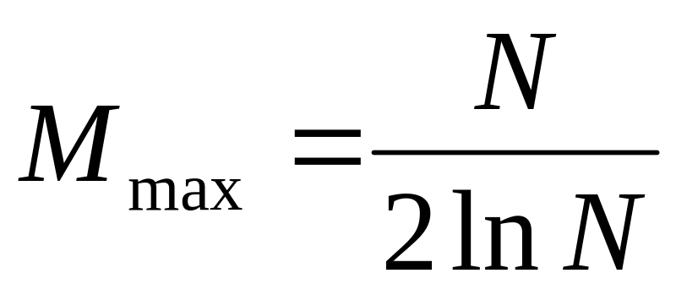
Capacidade de armazenamento da Rede de Hopfield
Capacidade de armazenamento “quase sem erros”:

Slide 20
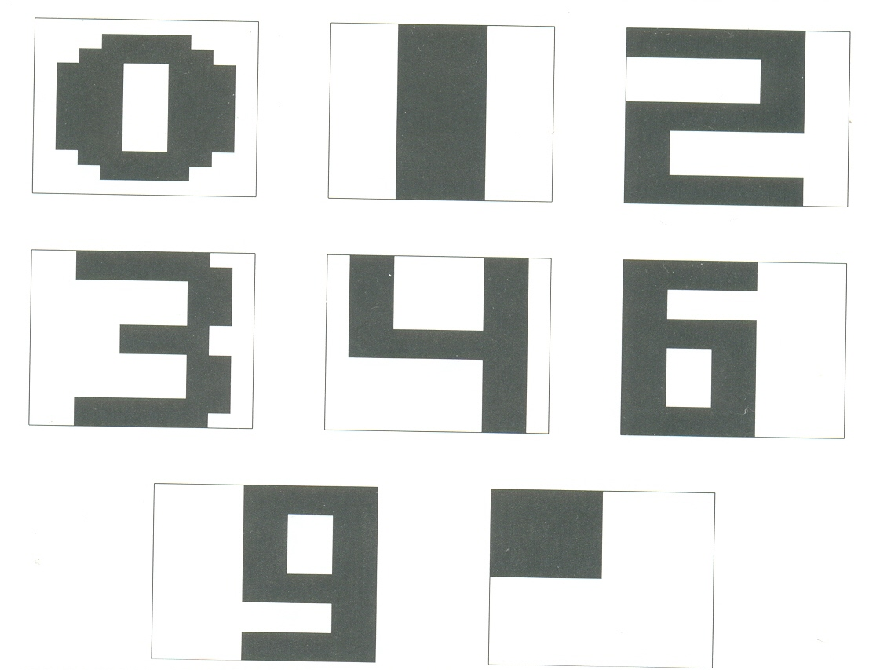
Exemplo: Recuperação de Dígitos
120 pixels = neurônios.
+1= pixel preto,
-1 = pixel branco

Slide 21
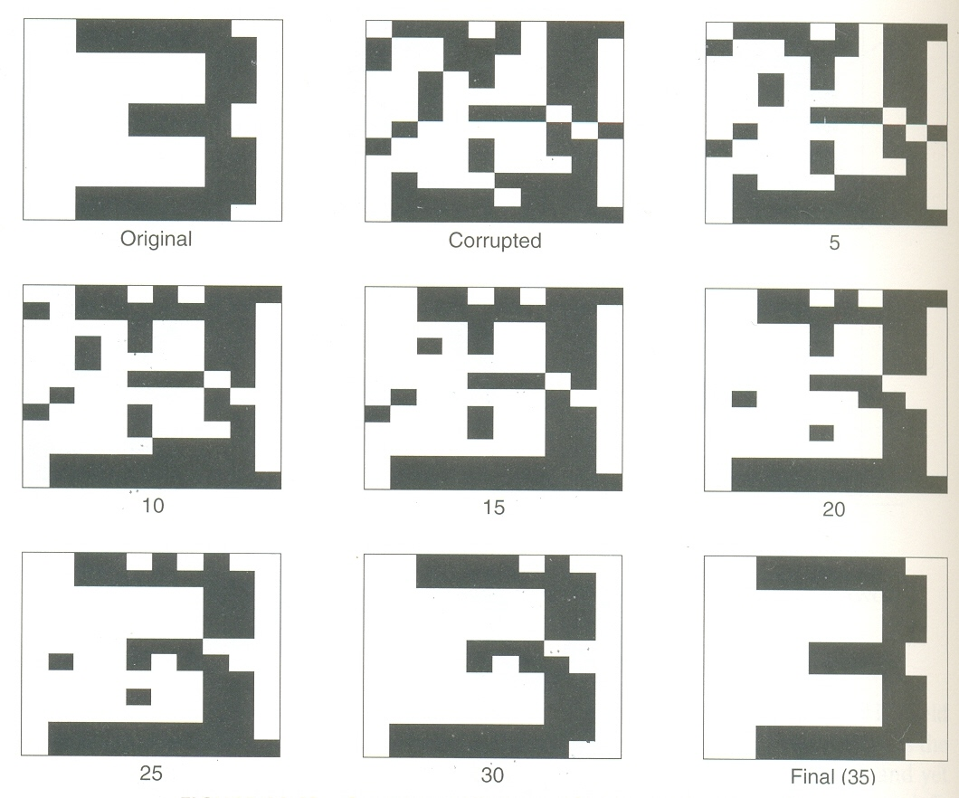
Recuperação do dígito 3
Notes:
Apresenta-se o dígito 3 corrompido e a rede evolui progressivamente até estabilizar no dígito 3 correto, após 35 iterações
Pode também convergir para estados espúrios ou simétricos.

Slide 22
Limitações das Redes de Hopfield
Presença de estados de equilíbrio espúrios:
  Estados simétricos: versões reversas dos padrões armazenadas pela rede (memórias fundamentais).
  Estados combinados: pode ocorrer estados espúrios devido à combinação linear dos padrões armazenados.
  Estados do tipo “spin glass”: devido a mínimos de energia locais que não são correlacionados com os padrões armazenados.
Notes:
O nome “spin glass” deriva de modelos da mecânica estatíica.

